Slide 1

Desktopová aplikace pro PC Shop
Autor: Vlastimil Vala
Datum: 02.01.2017

Slide 2
Projekt PC-Shop –
připomenutí
Zadavatel firma PCShop, s.r.o.
Zadání stručně: Vyvinout desktopovou aplikaci pro evidenci zboží na skladě a objednávek daného obchodu včetně exportu faktur v PDF
3 uživatelské úrovně přístupu – skladníci, účetní, administrátor
Podrobná představa ze strany zadavatele viz dokument „Big user story“ dostupný na našem GitHubu

Slide 3
Projekt PC-Shop –
připomenutí
Náš tým vyvíjí desktopovou aplikaci v jazyce C# (WinForms) a prostředí VS 2015
Přihlašovací okno
Hlavní okno
Datagrid s evidovanými daty, informace o přihlášeném uživateli
Okno pro úpravy (např. karta zboží)
Dostupné při dvojkliku na položku v datagridu na hlavním okně evidence

Slide 4
Projekt PC-Shop –
Plán druhého sprintu
Průběžný projektový management (dokumenty v git, řízení projektu)
Kompletní dokončení a odladění karty zboží a objednávky
Dokončení práce na modulu generování faktur a jeho integrace do projektu (spike)
Přepínač pohledů pro administrátora (pohled skladníka nebo účetní)
Finální odladění aplikace od různých chybových stavů a předání zákazníkovi

Slide 5
Projekt PC-Shop –
Průběh druhého sprintu
Během druhého sprintu se neobjevily žádné velké problémy v řízení projektu nebo implementaci
Drobné problémy se řešily buď v issues na GitHubu nebo hledáním řešení na internetu

Slide 6
Projekt PC-Shop –
Výsledek druhého sprintu
V druhém sprintu se nám povedlo úspěšně splnit všechny plánované cíle v drobném předstihu
Produkt je nyní ve funkčním stavu a po jeho předání byl náš zákazník s jeho funkčností spokojen

Slide 7
Nové poznatky
Z druhého sprintu jsme si jako nový poznatek odnesli
Ovládání GitHub repozitáře lokálně gitem (fetch - pull - commit - push)
Větší využití branches na gitu
Prohloubení znalostí ovládání SeeNowDo
Nové znalosti v C#

Slide 8
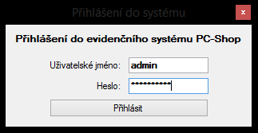
Ukázky

Slide 9
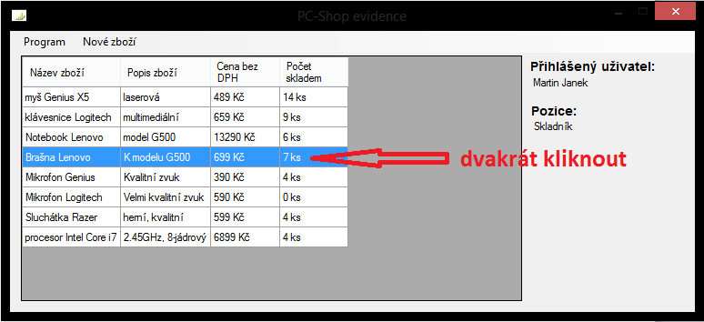
Ukázky

Slide 10
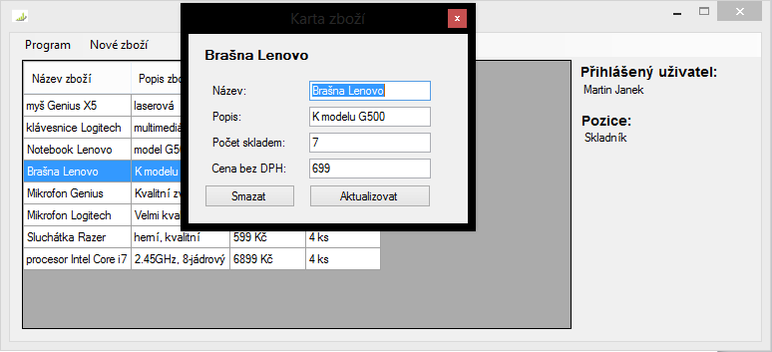
Ukázky

Slide 11
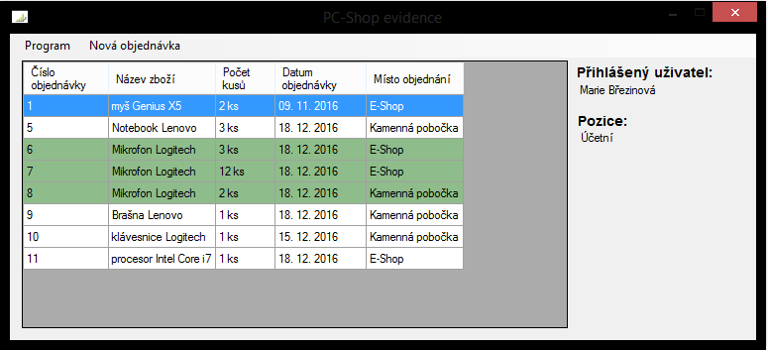
Ukázky

Slide 12
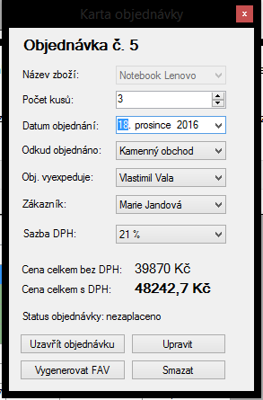
Ukázky

Slide 13
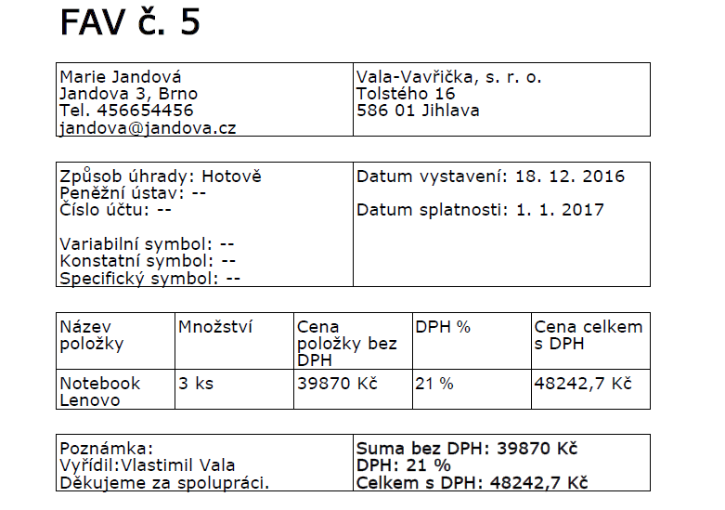
Ukázky

Slide 14
Děkuji za pozornost

